Slide 1


APLICAÇÕES DE LINGUAGEM DE PROGRAMAÇÃO ORIENTADA A OBJETO
01
Prof. Marcos Antonio

Slide 2
ALPOO
Introdução
APLICAÇÕES
Genéricas (comercial ou científica)
Criação de servidores (redes)
Criação de Interfaces para jogos
Criação de Framewoks
Criação de softwares para área de
Biociências.
Criação de softwares para celulares
Criação de softwares embarcados

Slide 3
ALPOO
Introdução
EVENTO
Um acontecimento do mundo exterior (ex.: acionamento de um botão), que requer do sistema
uma resposta.

Slide 4
ALPOO
Introdução
RESPOSTA
É o resultado gerado pelo sistema devido à ocorrência de um evento.
  O resultado da execução de
  alguma função.
  A resposta ao estímulo pode ser interna ou externa.

Slide 5

ALPOO
Introdução

Slide 6
ALPOO
Introdução
Interfaces Gráficas: GUI:
Containers: Janelas, painéis;
Componentes: botões, labels, menus, caixas de texto „ layouts, imagens, ...;
Disposição: posição dos componentes nos contentainers;
Eventos: mouse, teclado:
Tratamento: respostas dos eventos.

Slide 7
ALPOO
AWT (Abstract Window Toolkit)
Implementado por JFC (Java Foundation Classes):
É uma ferramenta (pacote) gráfica original da linguagem JAVA para criação de interfaces gráficas para interagir com o usuário.
Limitado em recurso.
Diferentes plataformas possuem aparências diferentes.

Slide 8
ALPOO
SWING
Implementado por JFC (Java Foundation Classes):
Implementado inteiramente em Java.
Oferece uma interface muito mais rica, bonita e com componentes mais flexíveis.

Slide 9
ALPOO
AWT e SWING
Implementado por JFC (Java Foundation Classes):
AWT e Swing são incompatíveis: Não é recomendado o uso dos componentes dos dois ao mesmo tempo.

Slide 10
ALPOO
AWT (Abstract Window Toolkit)
COMPONENTES
Todos os elementos de uma aplicação são componentes.
Principais métodos (chamados pelas aplicações):
  setSize (), setLocation(),
  setForeground(), setFont().
  setEnable(), set Disable()
  setVisible(). .

Slide 11
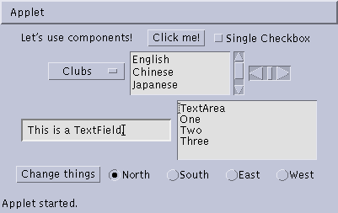


ALPOO
AWT (Abstract Window Toolkit)
Button
Checkbox
Label
Choice
Scrollbar
TextField
List
TextArea
Button
RadioButton
CheckboxGroup

Slide 12
ALPOO
AWT (Abstract Window Toolkit)
Os pacotes da linguagem Java
(AWT e SWING) possuem um
grupo de classes para criação,
caracterização e manipulação das
interfaces gráficas.

Slide 13
ALPOO
AWT (Abstract Window Toolkit)
O AWT fornece:
    Classes de Interfaces Gráficas
    Métodos de manipulação e tratamento de eventos
    Classes para Containners
    Gerenciamento de layouts

Slide 14
ALPOO
AWT (Abstract Window Toolkit)
Container (janela, painel):
  local onde são adicionados os
  componentes ou outros
  containers.

Slide 15
ALPOO
AWT (Abstract Window Toolkit)
Componentes:
  botões, labels, textos, listbox,
  menus, etc.

Slide 16
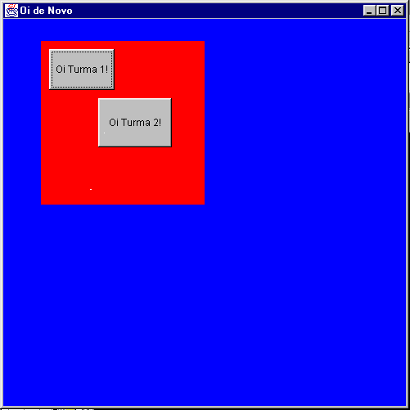
ALPOO
AWT (Abstract Window Toolkit)
Panel
Button
Janela
(Frame)

Slide 17
ALPOO
AWT (Abstract Window Toolkit)
Gerenciador de LayOut:
  objeto responsável pelo
  posicionamento dos
  componentes inseridos num
  determinado container

Slide 18
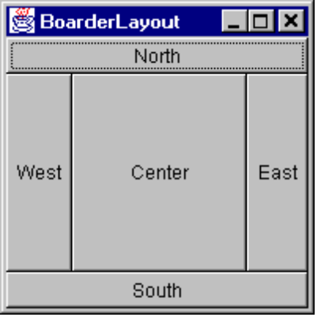
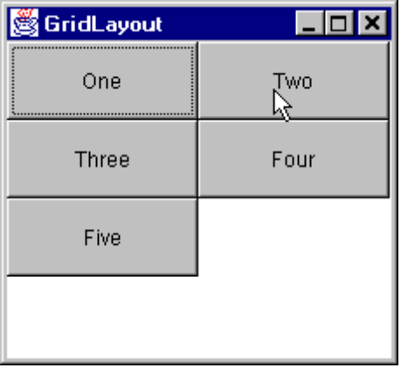
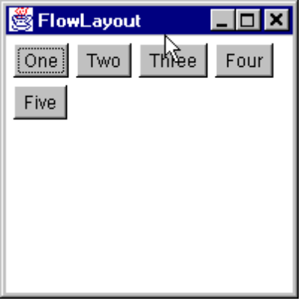
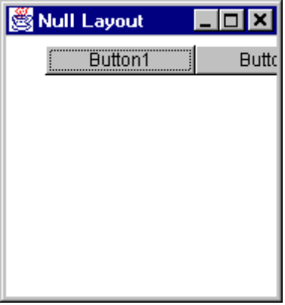
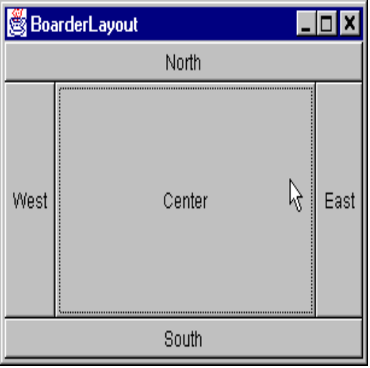
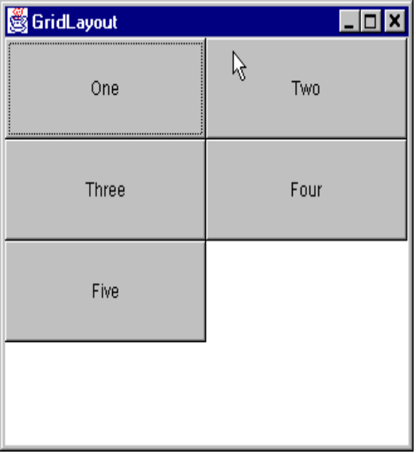
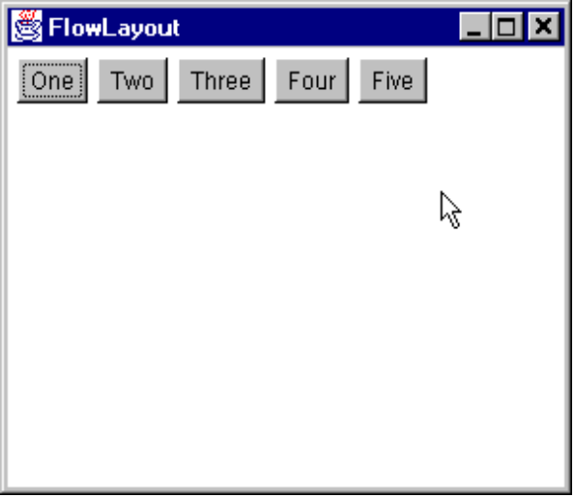
ALPOO
AWT (Abstract Window Toolkit)

Slide 19
AWT – ABSTRACT WINDOWING TOOLKIT
Componentes maus Usados
FRAME
  Representa uma janela com título
LABEL
  Mostra um rótulo no frame
BUTTON
  Representa o botão de comando que é ouvido dentro do frame e ocasiona um evento
TEXT
  Local para manipulação de informações entradas pelo usuário

Slide 20
AWT – ABSTRACT WINDOWING TOOLKIT
Exemplo01
Desenvolver uma classe que cria uma janela (frame) com o título: Primeiro Frame

Slide 21
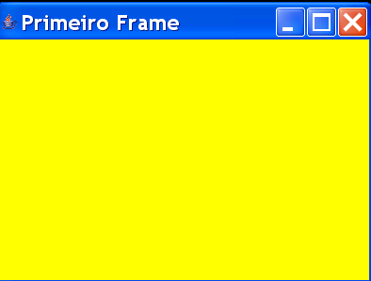
AWT – ABSTRACT WINDOWING TOOLKIT
Exemplo01

Slide 22
AWT – ABSTRACT WINDOWING TOOLKIT
Exemplo01
Deve ser
importes
separados
import java.awt.*;
import java.awt.event.*;
public class Exemplo01 extends Frame
{
Herda a
classse Frame
do pacote AWT

Slide 23
AWT – ABSTRACT WINDOWING TOOLKIT
Exemplo01
Método
Construtor
public Exemplo01()
{
setTitle("Primeiro Frame");
setResizable(false);//Não altera tamanho
setSize(400,300);
setLocation(100,100);
//setBounds(100,100,400,300);
setBackground(Color.yellow);
// black, blue, cyan, darkGray, gray,…
}

Slide 24
AWT – ABSTRACT WINDOWING TOOLKIT
Exemplo01
public static void main ( String arg[])
{
new Exemplo01().setVisible(true);
}
Instancia a ´
própria classe
para
executar o
método
Contrutot

Slide 25
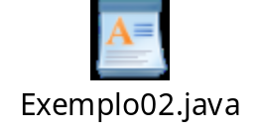
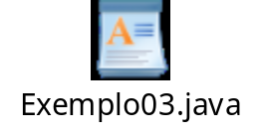
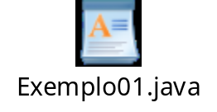
AWT – ABSTRACT WINDOWING TOOLKIT
Exemplo01
public boolean handleEvent(Event e)
{
if (e.id == Event.WINDOW_DESTROY)
System.exit(0);
return (super.handleEvent(e));
}
}
Método de tratamento
de finalização
do frame

Slide 26
AWT – ABSTRACT WINDOWING TOOLKIT
Exemplo02
Desenvolver uma classe que tenha os components:
1 Label com: ESTA É UMA
CLASSE PARA
SOMA DE VALORES
1 Labe com: RESULTADO
1 Label para a resposta da soma.

Slide 27
AWT – ABSTRACT WINDOWING TOOLKIT
Exemplo02
2 Textos para a entrada de
valores
1 Botão para efetuar a soma e
colocar no terceiro Label
1 Botão pra encerrar a aplicação

Slide 28
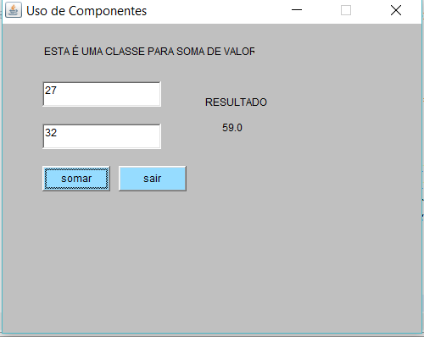
AWT – ABSTRACT WINDOWING TOOLKIT
Exemplo02

Slide 29
AWT – ABSTRACT WINDOWING TOOLKIT
Exemplo02
public class Exemplo02 extends Frame
{
Button B1;
Button B2;
TextField Tx1 ;
TextField Tx2 ;
Label L1, L2, L3;
Criação e
nomeação
dos
componentes

Slide 30
AWT – ABSTRACT WINDOWING TOOLKIT
Exemplo02
public Exemplo02()
{
setTitle("Uso de Componentes");
setResizable(false);
setSize(400,300);
setLocation(100,100);
setBackground(Color.lightGray);

Slide 31
AWT – ABSTRACT WINDOWING TOOLKIT
Exemplo02
/* Este próximo comando vai
obrigar a definição do
tamanho e da posição de
cada componente dentro do
frame */
setLayout(null);

Slide 32
AWT – ABSTRACT WINDOWING TOOLKIT
Exemplo02
L1 = new Label("Esta é uma classe visual");
L1.setLocation(50,50);
L1.setSize(150,20);
L2 = new Label("RESULTADO");
L2.setLocation(240,110);
L2.setSize(150,20);
L3 = new Label("");
L3.setLocation(260,140);
L3.setSize(150,20);

Slide 33
AWT – ABSTRACT WINDOWING TOOLKIT
Exemplo02
Tx1 = new TextField("Digite um Numero aqui:");
Tx1.setSize(150,20);
Tx1.setLocation(50,100);
Tx2 = new TextField("Digite outro Numero
aqui:")
Tx2.setSize(150,20);
Tx2.setLocation(50,150);

Slide 34
AWT – ABSTRACT WINDOWING TOOLKIT
Exemplo02
B1 = new Button("somar");
B1.setSize(60,20);
B1.setLocation(50,200);
B1.setBackground(new Color(150,220,255));
B2 = new Button("sair");
B2.setSize(60,20);
B2.setLocation(140,200);
B2.setBackground(new Color(150,220,255));

Slide 35
AWT – ABSTRACT WINDOWING TOOLKIT
Exemplo02
add(L1); // Os objetos devem ser
adicionados ao Frame add(L2);
add(L3);
add(B1);
add(B2);
add(Tx1);
add(Tx2);

Slide 36
AWT – ABSTRACT WINDOWING TOOLKIT
Exemplo02
// Mostra para o ouvidor quem
vai ser ouvido:
ButtonHandler handler = new
ButtonHandler();
B1.addActionListener(handler);
B2.addActionListener(handler);
}

Slide 37
AWT – ABSTRACT WINDOWING TOOLKIT
Exemplo02
public static void main (String arg[])
{
new Exemplo02(). setVisible(true);
}

Slide 38
AWT – ABSTRACT WINDOWING TOOLKIT
Exemplo02
// Classe interna para ouvir e tratar o evento (botões)
private class ButtonHandler implements
ActionListener {
public void actionPerformed(ActionEvent e) {
String Num1, Num2;
double Num3;
if (e.getActionCommand() == "sair")
System.exit(0);
else

Slide 39
AWT – ABSTRACT WINDOWING TOOLKIT
Exemplo02
{
Num1 = Tx1.getText();
Num2 = Tx2.getText();
Num3 = Double.parseDouble(Num1) +
Double.parseDouble(Num2);
L3.setText(Double.toString(Num3));
}
}
}

Slide 40
AWT – ABSTRACT WINDOWING TOOLKIT
Exemplo02
OBSEVAÇÃO
A classe não finaliza pelo WINDOW_DESTROY mas finaliza pelo botão sair.

Slide 41
AWT – ABSTRACT WINDOWING TOOLKIT
Exemplo03
Desenvolver o mesmo exemplo anterior usando a classe Dimension

Slide 42
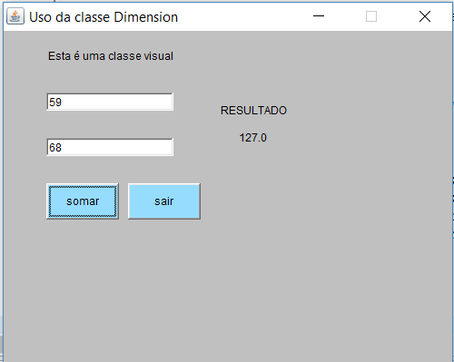
AWT – ABSTRACT WINDOWING TOOLKIT
Exemplo03

Slide 43
AWT – ABSTRACT WINDOWING TOOLKIT
Exemplo03 – Com Dimension
Dimension dim1, dim2, dim3 ;
Button B1;
Button B2;
TextField Tx1 ;
TextField Tx2 ;
Label L1, L2, L3;

Slide 44
AWT – ABSTRACT WINDOWING TOOLKIT
Exemplo03 – Com Dimension
Dimension dim1 = new Dimension(500,400);
Dimension dim2 = new Dimension(140,20);
Dimension dim3 = new Dimension(80,40);
setTitle("Uso da classe Dimension");
setResizable(false);
setSize(dim1);
setLocation(100,100);
setBackground(Color.lightGray);

Slide 45
AWT – ABSTRACT WINDOWING TOOLKIT
Exemplo03 – Com Dimension
L1 = new Label("Esta é uma classe visual");
L1.setLocation(50,50);
L1.setSize(dim2);
...
Tx1 = new TextField("Digite um Numero aqui:");
Tx1.setSize(dim2);
Tx1.setLocation(50,100);

Slide 46

AWT – ABSTRACT WINDOWING TOOLKIT

